Slide 2
VÒNG QUAY
MAY MẮN
8
9
10
8
1
2
3
Phần thưởng
7
1 điểm cộng
Mất lượt
4
5
6
QUAY
Notes:
Bấm vào vòng quay chọn câu hỏi tương úng với ô quay, bấm vào thiên thần để về trò chơi mới nhé thầy cô.

Slide 3
Câu 1. Châu Phi có 1 nền văn minh
cổ đại rực rỡ -?
Đáp án
Sông Nin – Ai Cập

Slide 4
Câu 2. Châu lục có dân số đông nhất thế giới?
Đáp án
Châu Á

Slide 5
Câu 3. Hoang mạc lớn nhất thế giới nằm ở châu lục này tên gì?
Đáp án
Xa ha ra

Slide 6
Câu 4. Đây là 1 trong 3 kênh đào nhân tạo lớn của thế giới?
Đáp án
Kênh Xuy-ê

Slide 7
Câu 5. Nêu tên các đới khí hậu ở ch?
Đáp án
+ Đới khí hậu xích đạo; cận xích đạo;
Đới khí hậu nhiệt đới; hậu cận nhiệt.

Slide 8
Câu 6. Con sông dài nhất thế giới nằm ở châu lục này tên gì?
Đáp án
Sông Nin

Slide 9
Nêu lên suy nghĩ của em về vấn đề được nói đến trong đoạn video.
Notes:
Thầy cô chọn 1 trong 2 khởi động ạ!

Slide 10
ĐẶC ĐIỂM DÂN CƯ, XÃ HỘI
CHÂU PHI
BÀI 10

Slide 11
1
Những vấn đề dân cư
2
Những vấn đề xã hội
2
Di sản lịch sử

Slide 12
1
Những vấn đề dân cư
Dân số Châu Phi hiện nay là bao nhiêu, chiếm bao nhiêu % dân số thế giới.

Slide 13
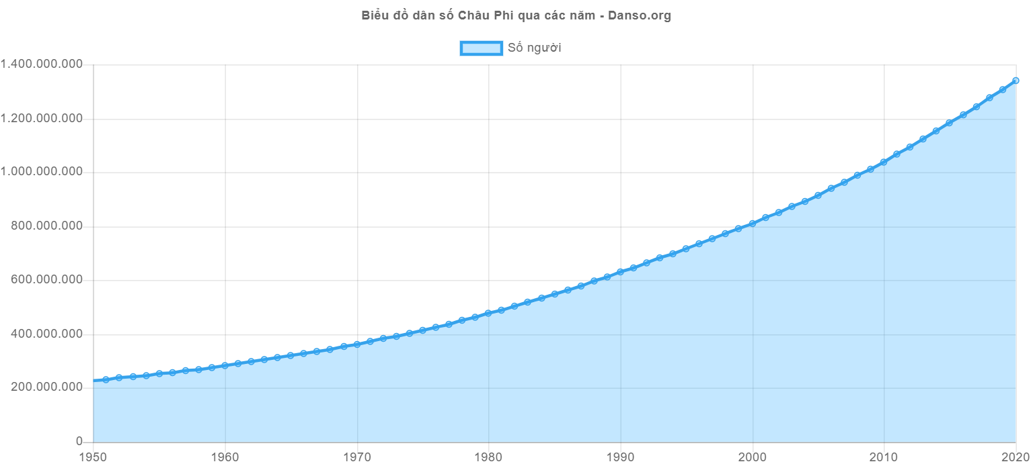
1
Những vấn đề dân cư
Dân số châu Phi năm 2020 là hơn 1,3 tỉ người, chiếm hơn 17 % dân số thế giới, Là châu lục đứng thứ hai thế giới về dân số sau châu Á.

Slide 14
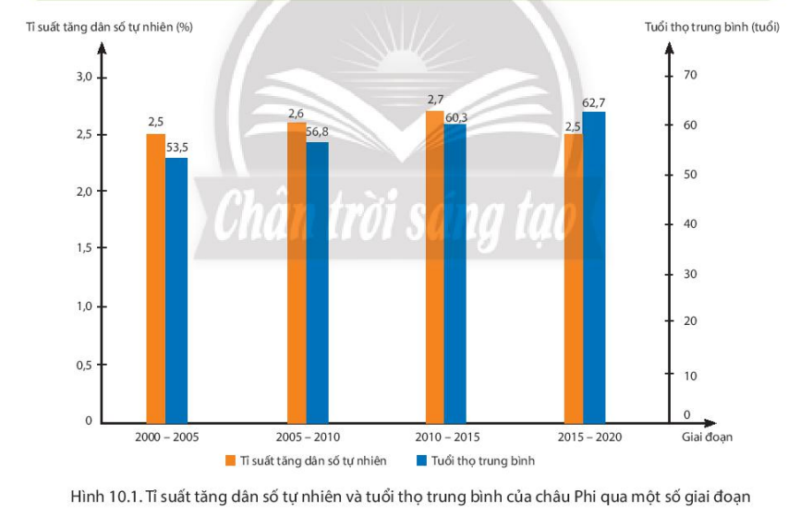
1
Những vấn đề dân cư
Hình 10.1. Tỉ suất tăng dân số tự nhiên và tuổi thọ trung bình của châu Phi qua một số giai đoạn

Slide 15
1
Những vấn đề dân cư
TỚ LÀ CHUYÊN GIA DÂN SỐ
HĐ: CẶP ĐÔI
Thời gian: 3 phút
Dựa vào hình 10.1 thông tin trong bài, em hãy :
- Nhận xét tỉ suất gia tăng dân số tự nhiên của châu Phi từ giai đoạn 2000 - 2005 đến giai đoạn 2015 - 2020.
- Cho biết dân số còn tăng nhanh ảnh hưởng như thế nào đến sự phát triển kinh tế - xã hội châu Phi?

Slide 16
1
Những vấn đề dân cư
2.7
+ Giai đoạn từ 2010 - 2015 đến 2015 - 2020, tỉ suất gia tăng dân số tự nhiên châu Phi lại có xu hướng giảm (2,5% ).
2.5
2.5
+ Tỉ suất gia tăng dân số tự nhiên : tăng từ giai đoạn 2000 - 2005 đến giai đoạn 2010 - 2015, ( tăng từ 2,5% lên 2,7%).
Hình 10.1. Tỉ suất tăng dân số tự nhiên và tuổi thọ trung bình của châu Phi qua một số giai đoạn
Notes:
+ Giai đoạn từ 2010 - 2015 đến 2015 - 2020, tỉ suất gia tăng dân số tự nhiên châu Phi lại có xu hướng giảm, tuy nhiên tỉ suất này vẫn còn cao so với các khu vực trên thế giới (2,5%, giai đoạn 2010 - 2020).

Slide 17
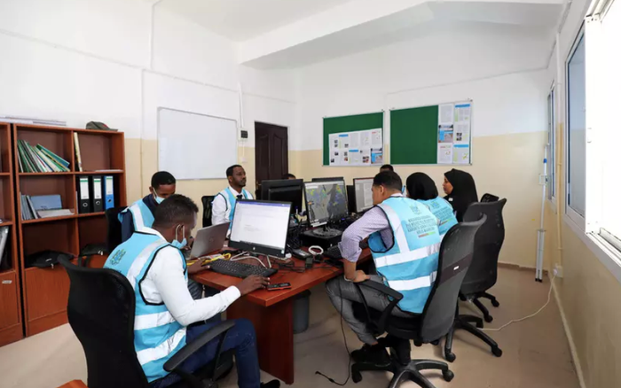
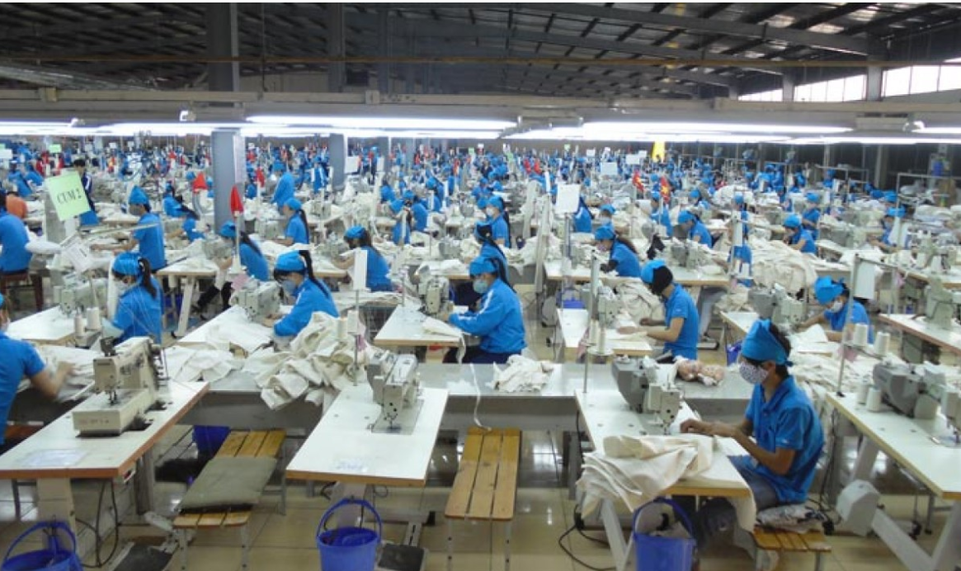
Thuận lợi:
Nguồn lao động dồi dào
Thị trường tiêu thụ rộng lớn
Notes:
Dân cư đông lao động dồi dào và là thị trường tiêu thụ lớn.

Slide 18
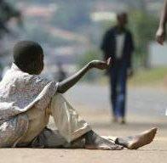
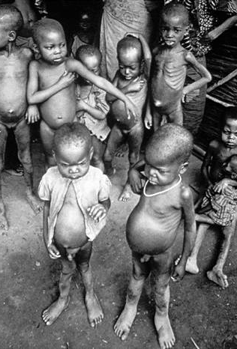
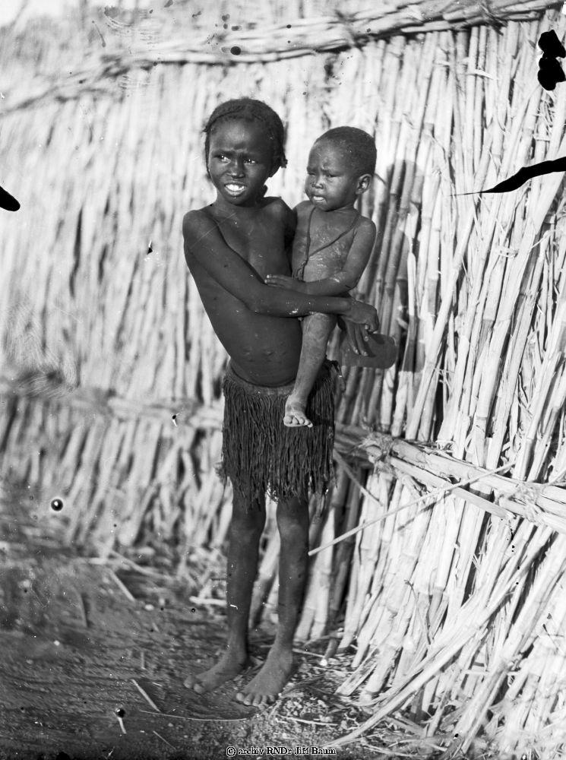
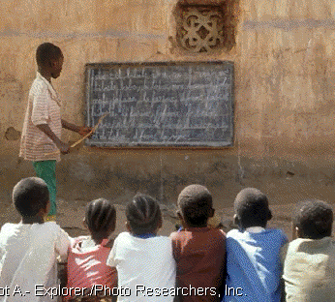
Khó khăn
Kìm hãm sự phát triển kinh tế - xã hội, dẫn đến đói nghèo

Slide 19
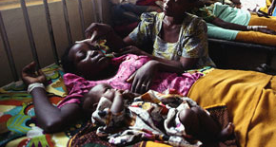
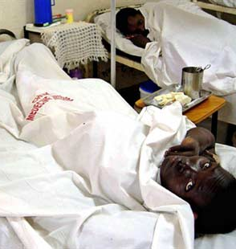
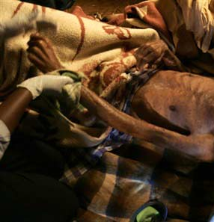
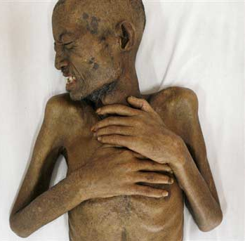
Bệnh tật

Slide 20
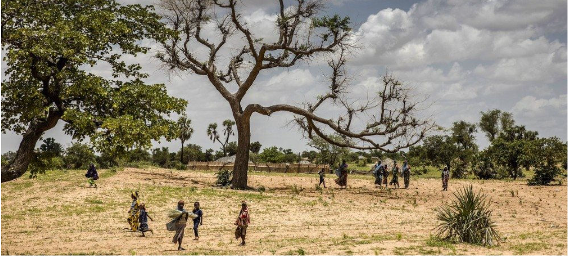
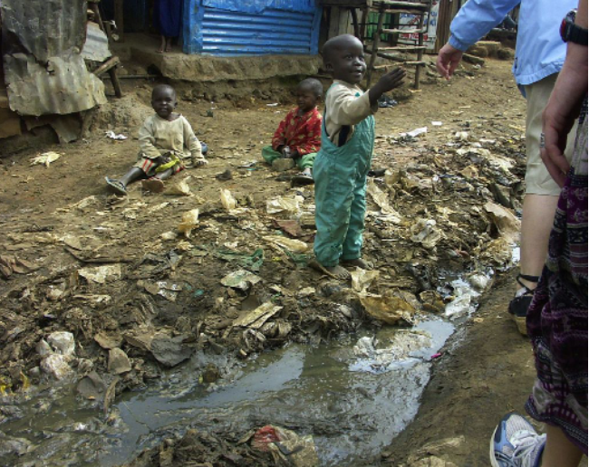
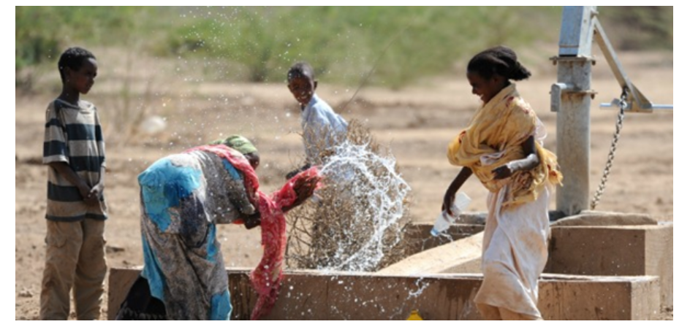
Tài nguyên bị khai thác kiệt quệ, suy thoái và ô nhiễm môi trường,..

Slide 21
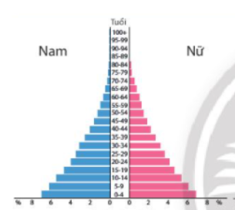
Châu Phi có cơ cấu dân số trẻ
Dân số dưới độ tuổi lao động (0-14): chiếm khoảng 40.6 %
Dân số trong độ tuổi lao động (15-64): chiếm khoảng 55.9%
Tháp dân số của châu Phi năm 2020
Notes:
Dân số đông tăng nhanh số ng trong độ tuổi lao động cao gây sức ép lớn đối với phát triển KT-Xh như giải quyết việc làm, đói nghèo

Slide 22
1
Những vấn đề dân cư
- Năm 2020, số dân châu Phi khoảng 1 340 triệu người, chiếm khoảng 17% số dân thế giới.
- Tỉ lệ tăng dân số tự nhiên cao nhất thế giới với 2,54% (giai đoạn 2015 - 2020).
- Gia tăng dân số quá nhanh là nguyên nhân kìm hãm sự phát triển, dẫn đến đói nghèo, tài nguyên bị khai thác kiệt quệ, suy thoái và ô nhiễm môi trường,...

Slide 23
2
Những vấn đề xã hội
AI NHANH HƠN
Dựa vào thông tin mục b,c SGK và Video, các em hãy trao đổi và hoàn thiện thông tin phiếu học tập sau
Nạn đói (nhóm 1,3) | Thực trạng
 | Nguyên nhân
Xung đột quân sự (nhóm 2,4) | Nguyên nhân
 | Hậu quả

Slide 25
Notes:
Thầy cô tham khảo video

Slide 26
2
Những vấn đề xã hội
a.Nạn đói
- Mỗi năm, có hàng chục triệu người bị nạn đói đe dọa; trong đó, vùng nam hoang mạc Xa-ha-ra là nơi chịu chịu ảnh hưởng nặng nề nhất.
- Hằng năm, rất nhiều quốc gia châu Phi phải phụ thuộc vào viện trợ lương thực của thế giới.

Slide 27
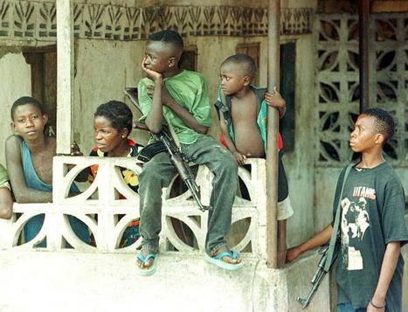
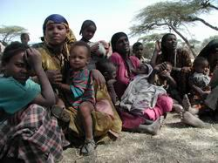
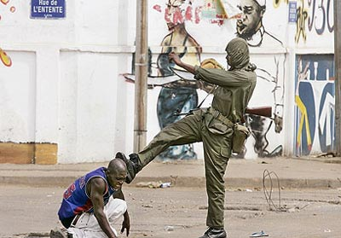
b.Xung đột quân sự
Trẻ em bị bắt đi lính
Người tị nạn
Phân biệt chủng tộc
Dòng gười tị nạn chiến tranh ở Ru-an-da (1994)

Slide 29
2
Những vấn đề xã hội
c. Xung đột quân sự
- Nguyên nhân: mâu thuẫn giữa các bộ tộ, cạnh tranh về tài nguyên thiên nhiên…
- Hậu quả: thương vong về người, gia tăng nạn đói, bệnh tật, di dân, chính trị bất ổn, ảnh hưởng đến môi trường và tài nguyên thiên nhiên,... tạo cơ hội để nước ngoài can thiệp.
Notes:
Đây là một vấn đề rất nghiêm trọng ở châu Phi.

Slide 30
3
Di sản lịch sử
AI NHANH HƠN
Dựa vào thông tin trong bài, em hãy:
- Chứng minh châu Phi có nhiều di sản lịch sử.
- Cho biết trong việc khai thác và phát huy các di sản, châu Phi cần lưu ý những vấn đề gì?
HĐ: cặp đôi
Thời gian ( 3 phút)

Slide 31
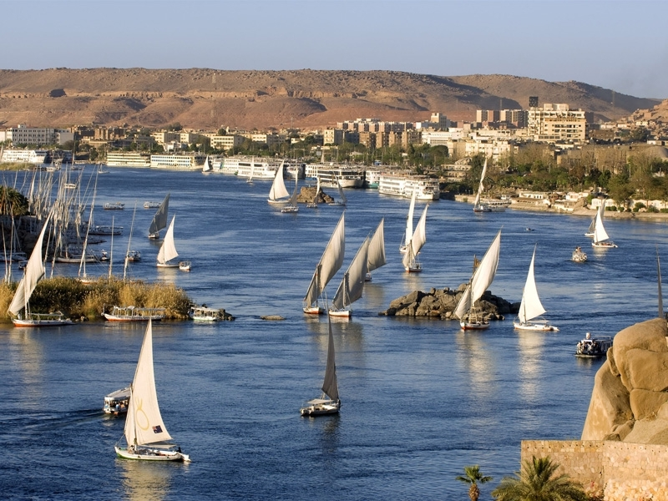
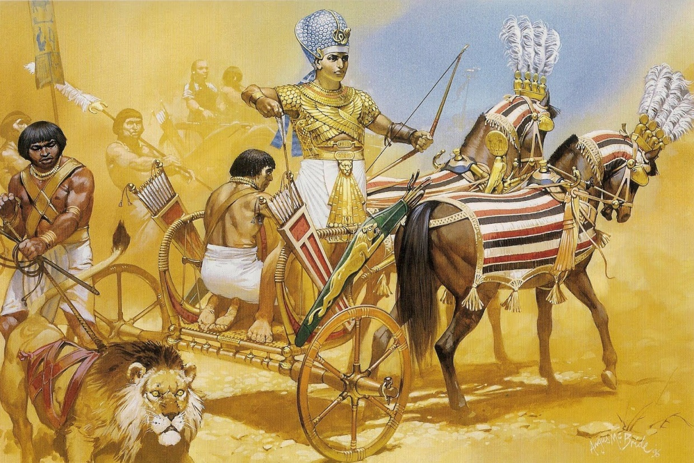
3
Di sản lịch sử
Ra đời ở lưu vực sông Nin vùng Đông Bắc châu Phi, nền văn minh Ai Cập cổ đại là một trong những nền văn minh cổ xưa nhất và rực rỡ nhất của nhân loại.
Châu Phi là một trong những cái nôi của loài người với di sản có lịch sử từ lâu đời như: giấy, phép tính,...
Nền văn minh sông Nin (3 000 năm TCN):
Notes:
+ Châu Phi là một trong những cái nôi của loài người với di sản có lịch sử từ lâu đời như: giấy, phép tính,...

Slide 32
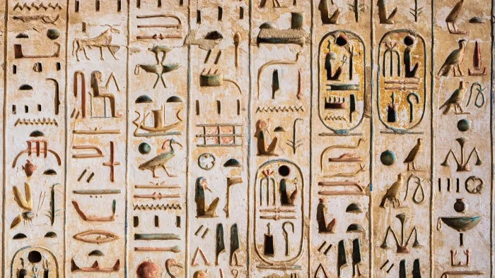
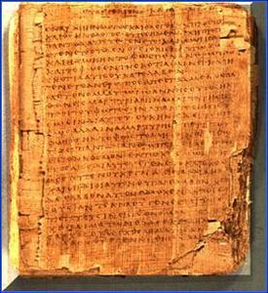
Giấy papyrus có màu ngà, nâu vàng, cứng nhưng có thể uốn cong, và đặc biệt rất bền, được làm từ lõi của một loại cói có tên papyrus, cao khoảng 2-3m mọc hai bên bờ sông Nile.
Chữ viết tượng hình, có tên bắt nguồn từ chữ tượng hình, từ tiếng Hy Lạp có nghĩa là “chạm khắc thiêng liêng”, đã được tìm thấy trên các bức tường đá cách đây hơn 5.000 năm và được sử dụng cho đến thế kỷ thứ 4 sau Công nguyên.

Slide 33
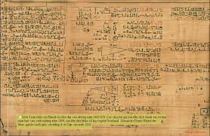
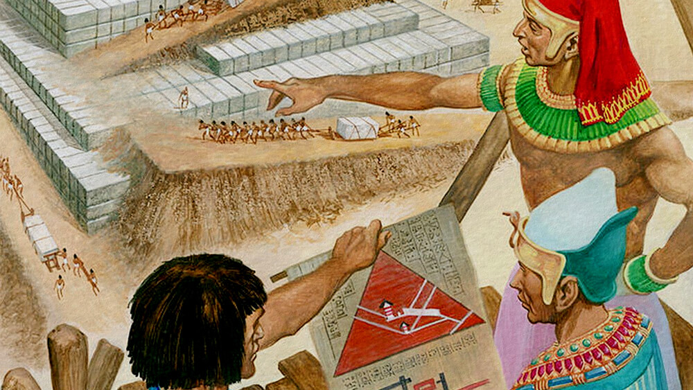
Phép tính diện tích các hình

Slide 34
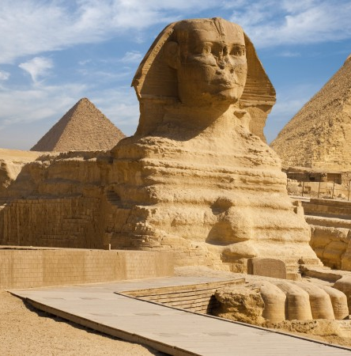
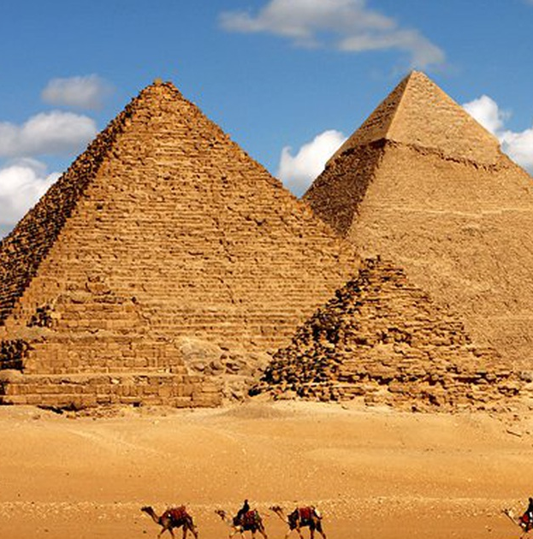
Có nhiều di sản lịch sử nổi tiếng được thế giới công nhận
Kim tự tháp, tượng nhân sư ở Ai Cập)
Hình 10.2. Quần thể kim tự tháp Gi-gia
Notes:
+ Có nhiều di sản lịch sử nổi tiếng được thế giới công nhận như: Kim tự tháp từ Gi-gia tới Đát-su (Ai Cập), thành phố cổ Tim-bút-tu (Ma-li), hoàng cung A-bô-mây (Bê-nanh)...

Slide 35
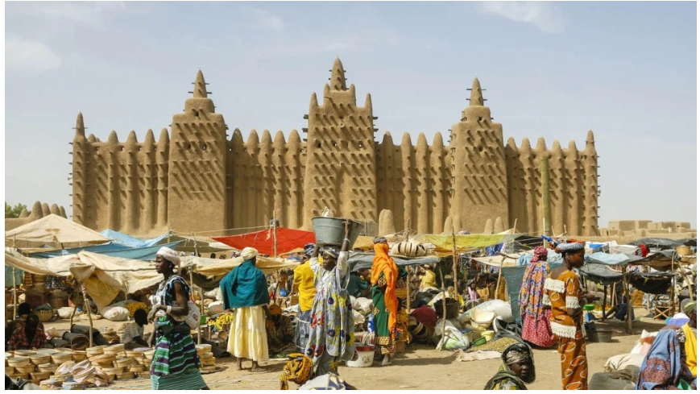
Thành phố cổ Tim-bút-tu (Ma-li) mang dáng dấp
xinh đẹp với những ngôi nhà xây bằng gạch bùn.

Slide 36
3
Di sản lịch sử
- Trong việc khai thác và phát huy các di sản, châu Phi cần lưu ý những vấn đề:
+ Chăm sóc, bảo vệ các di sản như công tác trùng tu, bảo tồn;
+ Nguy cơ xung đột quân sự;
+ Hoạt động khủng bố;
+ Ảnh hưởng của thiên tai,...

Slide 37
3
Di sản lịch sử
- Châu Phi là một trong những cái nôi của loài người với di sản có lịch sử từ lâu đời như: giấy, phép tính,...
- Có nhiều di sản lịch sử nổi tiếng được thế giới công nhận như: Kim tự tháp từ Gi-gia tới Đát-su (Ai Cập), thành phố cổ Tim-bút-tu (Ma-li), hoàng cung A-bô-mây (Bê-nanh)...

Slide 38
LUYỆN TẬP
VÀ VẬN DỤNG
Notes:
https://luhanhvietnam.com.vn/du-lich/chau-phi-va-nhung-dieu-co-the-ban-chua-biet.html

Slide 39
LUYỆN TẬP
Em hãy hoàn thành bảng tổng hợp thông tin về các vấn đề xã hội nổi cộm ở châu Phi theo mẫu sau:
Vấn đề xã hội | Ảnh hưởng đến đời sống người dân

Slide 40
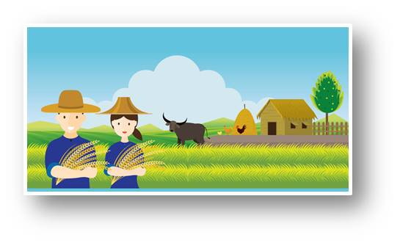
TÔI LÀ THỦ TƯỚNG CHÍNH PHỦ
Nếu em là lãnh đạo, em sẽ làm gì đế giúp người dân châu Phi/1 quốc gia nào đó
thoát khỏi tình trạng nghèo đói như hiện nay?
Ghi ý kiến cá nhân ra giấy note
Thời gian 3 phút
Trình bày theo vòng tròn

Slide 41
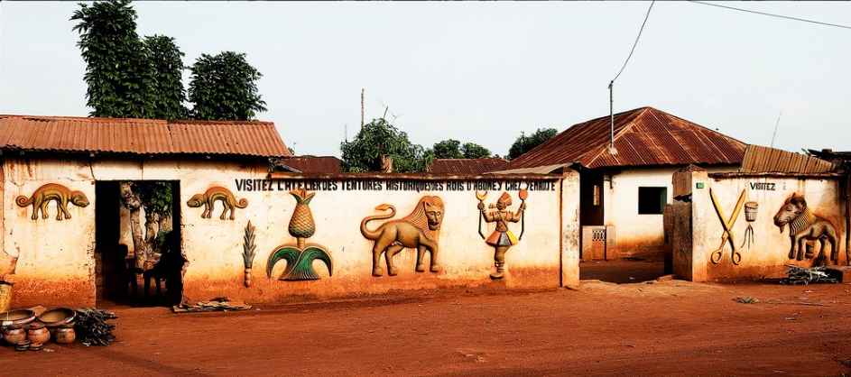
VẬN DỤNG
Hãy sưu tầm thông tin, hình ảnh từ sách báo và mạng internet về một di sản lịch sử của châu Phi và chia sẻ với các bạn cùn lớp.
Viết đoạn văn ngắn
Gợi ý cách làm
Làm Video
Infographic
Thời gian nộp bài: 1 tuần
Cung điện hoàng gia ở Abomey
Cá nhân hoặc nhóm

Slide 42
1
Xem lại bài đã học
Dặn dò
2
Hoàn thành bài tập SBT
3
Chuẩn bị bài 30: Kinh tế Châu Phi.
Notes:
Hoàn thành bài nào GV linh động viết vào nhé

Slide 44
Ví dụ: Di sản lịch sử kim tự tháp ở châu Phi.
- Trong số những thành tựu văn minh tiêu biểu của thế giới cổ đại, kim tự tháp chính là công trình kỳ bí bậc nhất.
- Kim tự tháp là cách gọi chung của các kiến trúc hình chóp có đáy là hình vuông với bốn mặt bên là tam giác đều.
- Ở Ai Cập đến nay người ta tìm ra 138 kim tự tháp. Tất cả đều được xây ở tả ngạn sông Nin, dòng sông dài nhất thế giới với hơn 6 nghìn km.
- Theo các nghiên cứu thì hệ thống kim tự tháp cũng chính là lăng mộ của những vị Pharaon (tước hiệu chỉ các vị vua của Ai Cập cổ đại).
- Ở đó, không chỉ chứa xác ướp của các bậc quyền uy tối cao nhất thời bấy giờ mà còn có cả vàng bạc, thức ăn, đồ nội thất, thậm chí cả xác ướp của những người thân, quan chức và linh mục theo hầu. Nhiều nhà khảo cổ cũng đã khẳng định rằng, kim tự tháp là nơi các Pharaon… tiếp tục cuộc sống sau cái chết (theo quan niệm thời bấy giờ).

